Slide 1
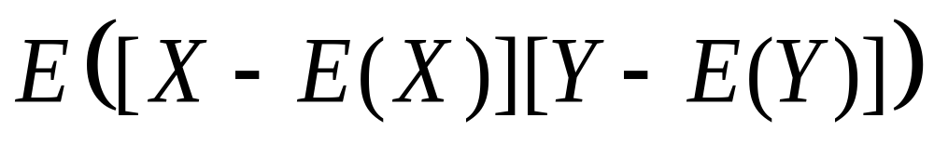
4.3 协方差和相关系数
问题 对于二维随机变量(X ,Y ):
已知联合分布
边缘分布
对二维随机变量,除每个随机变量各自
的概率特性外, 相互之间可能还有某种联系,
问题是用一个怎样的数去反映这种联系.
数
反映了随机变量 X , Y 之间的某种关系

Slide 2
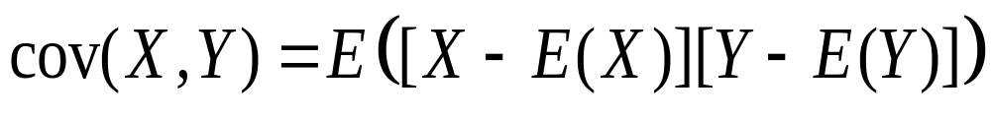
4.3.1 协方差和相关系数的定义
定义
称
为 X ,Y 的协方差. 记为

Slide 3
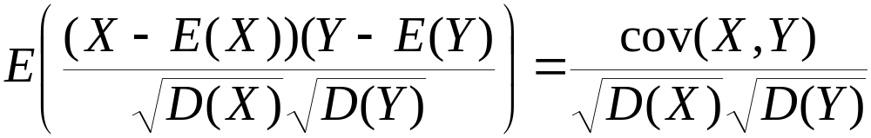
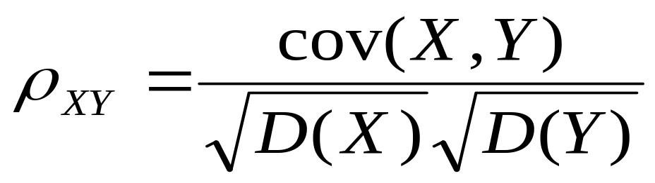
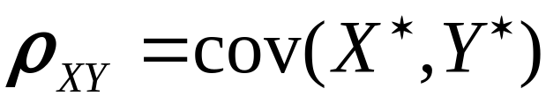

若D (X ) > 0, D (Y ) > 0 ,称
为X ,Y 的 相关系数，记为
无量纲
的量
事实上，
若
称 X ,Y 不相关.

Slide 4
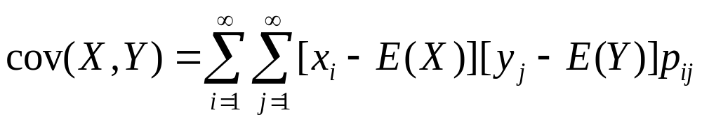
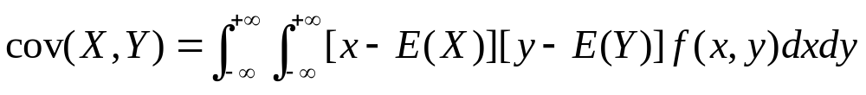
4.3.2 协方差和相关系数的计算
(1)
(2)
若 ( X ,Y ) 为离散型，
若 ( X ,Y ) 为连续型，

Slide 5
例1 已知 X ,Y 的联合分布为
p_{ij}
X
0 1
Y
0 < p <1
p + q = 1
0
1
q 0
0 p
求 cov (X ,Y ), ρ_{XY}
解
X
0 1
Y
0 1
X Y
0 1
P
q p
P
q p
P
q p

Slide 6
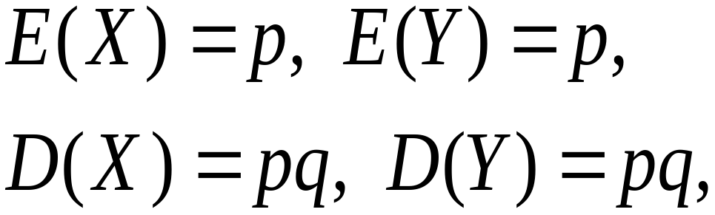
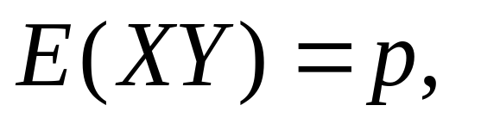
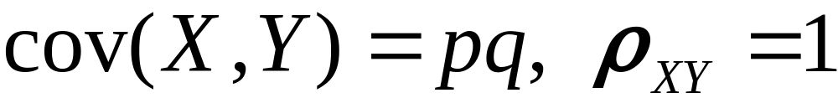

Slide 7
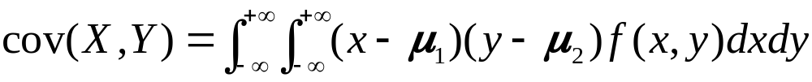
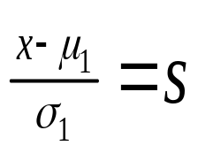
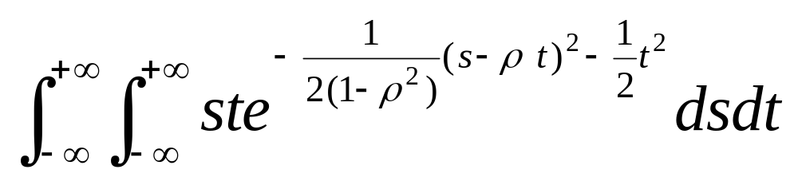
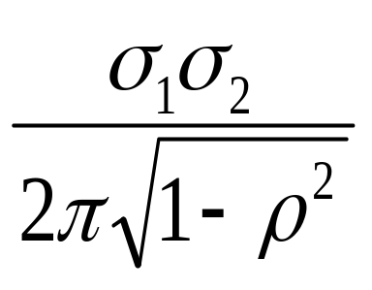
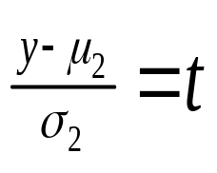
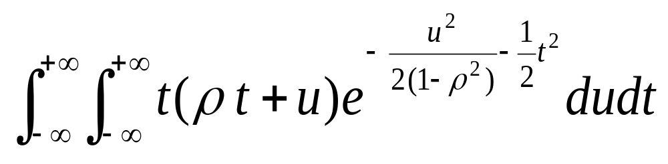
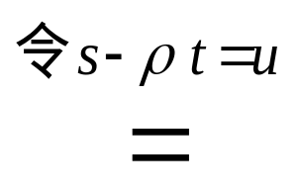
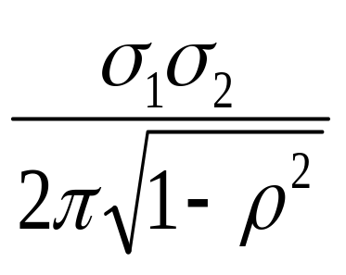
例2 设 ( X ,Y ) ~ N ( μ₁, μ₂, σ₁², σ₂² , ρ), 求ρ_{XY .}
解

Slide 8
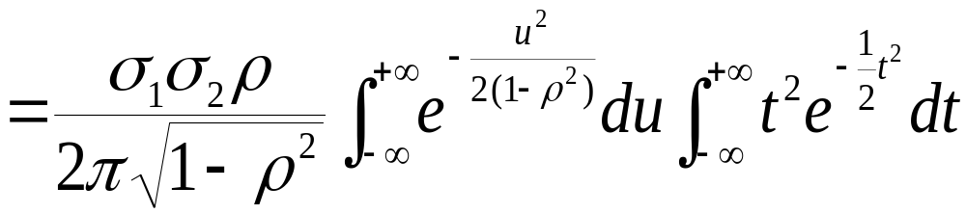
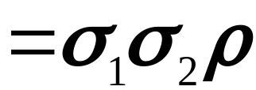
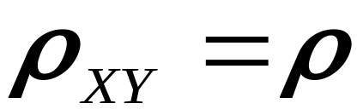
若 ( X ,Y ) ~ N ( μ₁, μ₂, σ₁², σ₂², ρ),
则X ,Y 相互独立
X ,Y 不相关

Slide 9
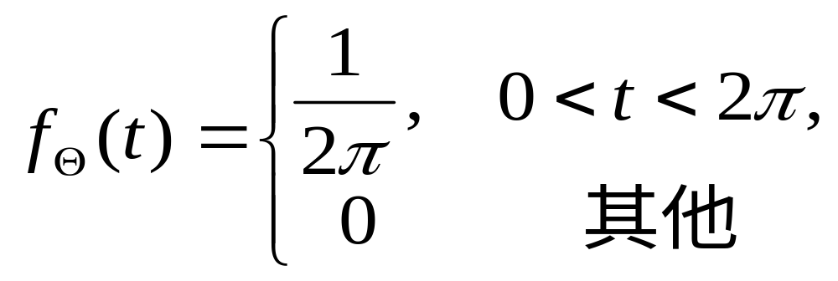
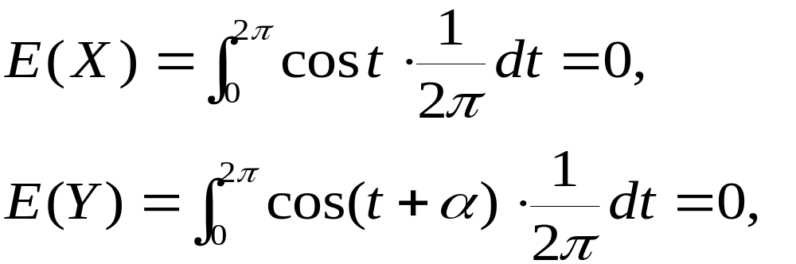
例3 设Θ ~ U(0,2π) , X=cosΘ , Y=cos(Θ +α ),
α 是给定的常数，求 ρ_{XY}
解

Slide 10
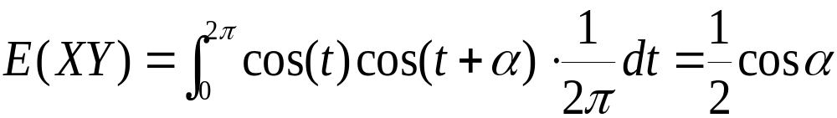
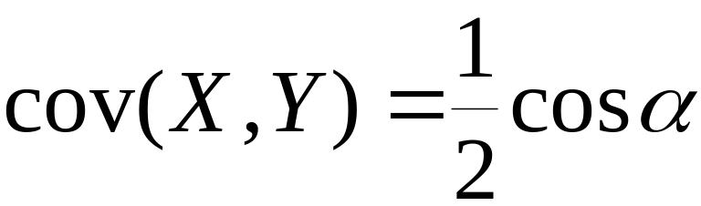
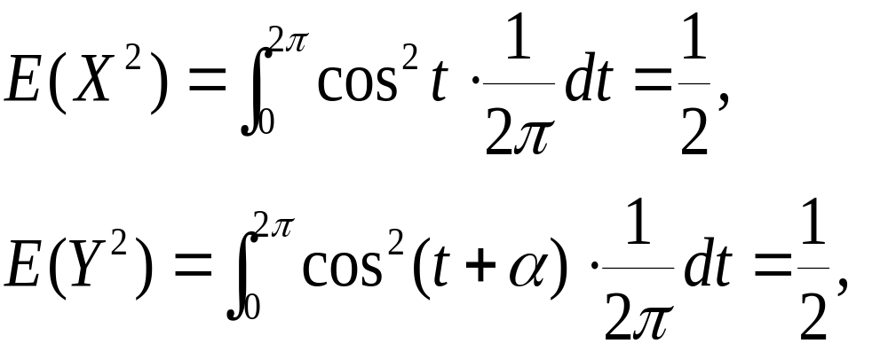
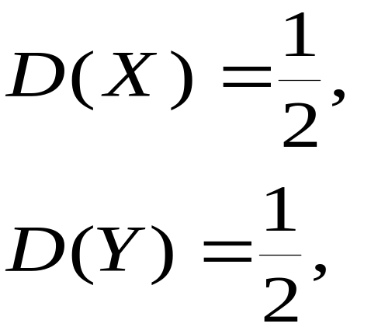
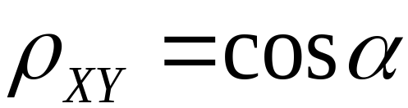

Slide 11

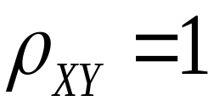




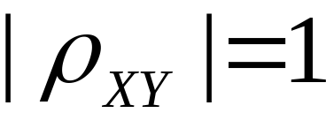

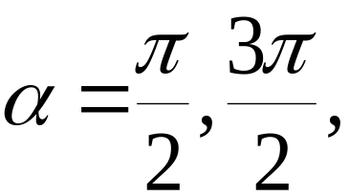
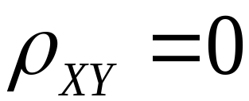

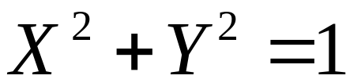
若
若
有线性关系
若
不相关，
但
不独立，
没有线性关系，但有函数关系

Slide 12
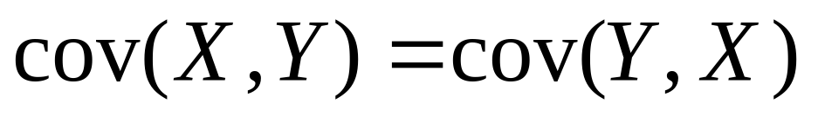
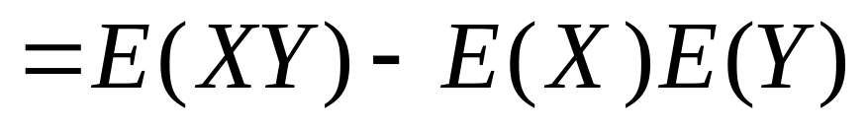
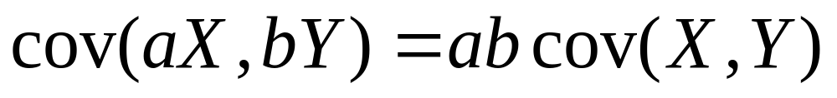
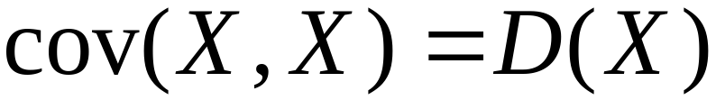
4.3.3 协方差和相关系数的性质
协方差的性质
1º
2º
3º
4º

Slide 13
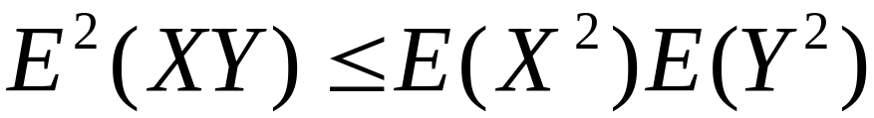
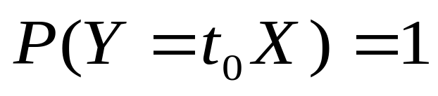
相关系数的性质
为了研究相关系数的性质，首先介绍一个引理.
引理
— Cauchy-Schwarz不等式
当E(X ²) > 0, E(Y ² ) > 0 时,当且仅当
时, 等式成立.

Slide 14
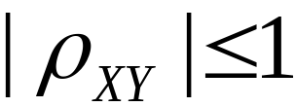

1º
2º
存在常数a,b(a≠0)，
使P{Y=aX+b}=1，
即X和Y以概率1线性相关.
| |的值越接近于1, Y与X的线性相关程度越高;
| |的值越接近于0, Y与X的线性相关程度越弱.
请看演示
相关系数的直观意义

Slide 15

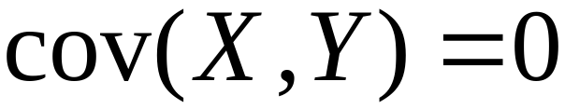
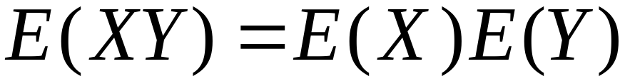
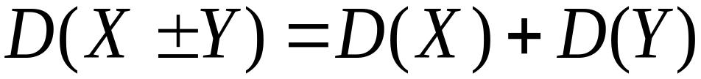
3º
X , Y 不相关
X ,Y 相互独立
X , Y 不相关
若 ( X , Y ) 服从二维正态分布，则
X , Y 相互独立
X , Y 不相关

Slide 16
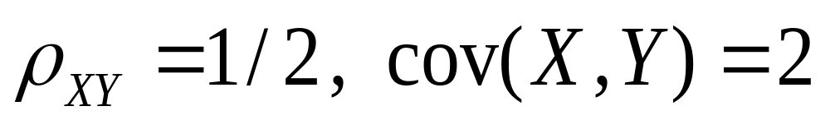
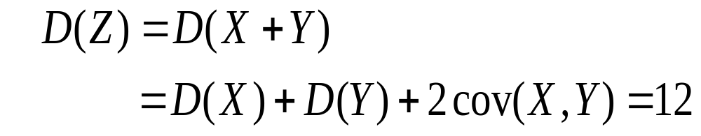
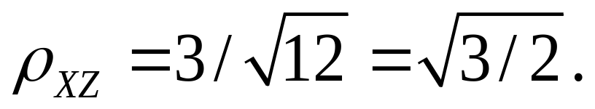

例4 设 ( X ,Y ) ~ N ( 1, 1, 4, 4, 0.5 ), Z = X + Y , 求 ρ _{XZ}
解

Slide 17
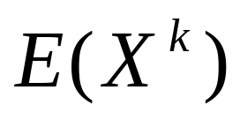
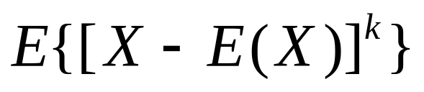
4.3.4 矩、协方差矩阵
设X和Y是随机变量，若
k=1,2,…
存在，
称它为X的k阶原点矩.
若
存在，
称它为X的k 阶中心矩.
方差D(X)是X的二阶中心矩.
可见，

Slide 18
说明
以上数字特征都是随机变量函数的数学期望；
在实际应用中，高于4阶的矩很少使用，3阶中心矩E[X-E(X)]³主要用来衡量随机变量的分布是否有偏， 4阶中心矩E[X-E(X)]⁴主要用来衡量随机变量的分布在均值附近的陡峭程度如何.

Slide 19
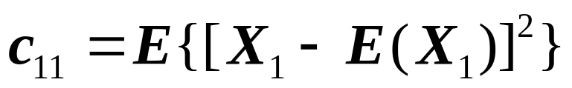
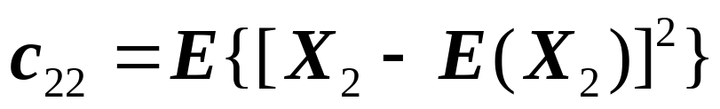

协方差矩阵的定义
将二维随机变量（X₁, X₂）的四个二阶中心矩
这是一个对称矩阵
排成矩阵的形式:
称此矩阵为（X₁, X₂）的协方差矩阵.
可以证明 协方差矩阵 为 半正定矩阵

